Slide 1


秤心管家8

Slide 2


目录
CONTENTS
公司介绍
客户案例
行业分析
智慧门店
产品介绍

Slide 3

秤心管家
有秤心，称重管理更秤心！
生鲜蔬果
干货零食
卤肉熟食
智慧农贸
秤心管家8，称重、收银、连锁、一体化，适用全触摸门店；
专注行业特性，融合先进智能技术，实现全流程数字化管理，打造更具行业特性的智慧称重门店。

Slide 4
公司介绍
公司简介
思迅历程
公司规模
渠道分部
服务体系

Slide 5



公司简介
选择思迅 你将获得更大的价值
深圳市思迅软件股份有限公司，(股票代码：838758），是第一批“国家级高新技术企业”。长期致力于零售流通业、商业自动化与餐饮娱乐行业信息化技术研究开发与推广应用，拥有成熟的市场销售渠道及完善的技术服务网络，产品远销亚洲、欧洲、南非等国家和地区。

Slide 6
思迅历程
关于我们
发展历程
新三板创新层企业
新三板上市（股票代码：838758）
零售流通/餐饮娱乐管理软件供应商
国家级高新技术企业
石基信息控股成员企业
20年专注于流通行业信息化
赢得50万家客户信赖
2017年 成功进入新三板创新层，用户数突破50万
2016年 更名为“深圳市思迅软件股份有限公司”
2015年 设立全资子公司——深圳市思迅网络科技有限公司
2014年 成立“硬件事业部”
2013年 引入战略投资者--石基信息（股票代码：002153）
2012年 被评为“深圳市重点软件企业”
2011年 推出B/S系列软件产品
2009年 荣获“国家级高新技术企业”资质
2008年 成立昆明分公司、武汉、南宁分公司
2004年 成立万国思迅软件公司，从事零售流通业研发与推广

Slide 7
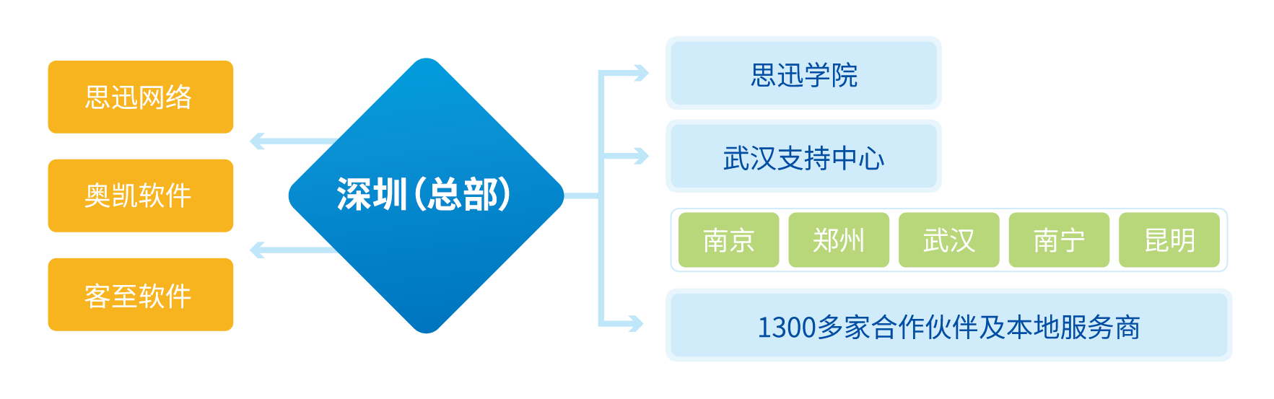
公司规模
公司总部位于深圳高新技术园区，在南京、郑州、武汉、南宁、昆明设有5家分公司，以及两个全资子公司——深圳市思迅网络科技有限公司、深圳市奥凯软件有限公司，并建立了思迅学院（武汉、南京、郑州培训基地相继成立并运作）及武汉支持中心；思迅软件在全国所有省份的500多个大中城市里，有1300多家合作伙伴，50万终端用户。

Slide 8
渠道分部
1300多家
合作伙伴及服务机构
遍布全国省份
强大的服务支持网络
覆盖500多个大中城市

Slide 9



服务体系
服务体系
服务理念
服务方式
三层架构的服务体系
专业、完善、高效、超值
7*24小时全方位本地服务
让领先的服务
成为思迅核心竞争力
Call center（呼叫中心）
远程在线支持
电子邮件
即时通讯
上门现场支持

Slide 10
客户案例

Slide 11

舌尖零食
使用系统：秤心管家
门店数量：90+分店（今年扩大至150+分店）
上线城市：湖南长沙
舌尖零食 品牌为湖南舌尖商贸有限公司旗下品牌，其公司致力于开发、挖掘和整合休闲食品资源，从事休闲食品零售及批发，打造零食连锁品牌；其公司主营东南亚、欧美及全球各地金卡食品、进口牛奶、休闲食品、酒水、饮料、熟食及各地特产；目前其公司已成功挖掘三十几个国家及地区，十几个系列，共计三千多钟商品，能满足不同年龄层次的顾客对休闲美食的追求。
客户需求
因加盟门店不断增多，让加盟店老板投资直接营业，需求软硬件一体化解决方案。
门店的操作人员良莠不齐，门店想实现订货，配货，收货简单有效管理。
移动互联网+的时候，需要符合更多年轻化的消费者的消费习惯。
解决方案
思迅秤心管家专门为休闲食品等称重食品量身定制的称重、收银、管理一体化解决方案，为舌尖零食门店扩展降低人工及硬件耗材方面等运营成本。
系统采用智能采购、只能配送补货方案，从门店销量、库存指标等多维度智能配货给分店，让配送更加简单。
秤心管家全面支持思迅微商城线上、能轻松面对更多消费习惯的挑战。

Slide 12

特特水果
使用系统：秤心管家
门店数量：90+分店
上线城市：福建
泉州特特商贸有限公司 总部位于风景名胜奇特、文物古迹众多、享有“东方第一大港”盛誉的泉州，是一家“统一采购、统一配送、统一销售”的大型专业化水果专卖连锁机构。在2010年10月首家“特特水果”专卖连锁店成功开业。在拥有多年水果行业经验的总经理田正本先生带领下，在一批多年在水果行业的精英团队的共同努力下，目前在福建省“特特水果”连锁专卖店已达六十家，正以快速的发展势头在福建省及全国其它省份进行布局和开店。
客户需求
因门店不断扩展，为节省人员及硬件耗材投入成本，需求软硬件一体化解决方案。
门店日益扩张，为便于以后经营管理及决策，需要库存、销售、利润等详细数据报表。
移动互联网普及的时代，系统一定要能实现微商城及移动支付满足80、90后顾客购物习惯。
解决方案
思迅秤心管家专门为水果时蔬、休闲食品等称重食品量身定制的称重、收银、管理一体化解决方案，为特特水果门店扩展降低人工及硬件耗材方面等运营成本。
系统采用胖总部-瘦门店的全新架构模式，总部实时查询各分店库存、销售、会员、利润等数据报表，方便决策者通过报表经营管理门店，提高管理效率。
秤心管家支持微商城，线上销售也大大提高了营业额。

Slide 13



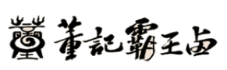







更多客户

Slide 14

行业分析
行业痛点及解决方案

Slide 15
行业问题&解决
老旧的称重操作方式，效率低、排队拥挤怎么办？
秤心管家支持条码秤、计价（通讯）秤、PC秤、收银秤4种称重方式体验，简单高效，称重一体化收银
秤心管家门店功能模块大，抛弃鼠标键盘，手指全触屏，业务单据操作更流畅
门店管理依赖键盘鼠标、业务单据操作慢？
水果生鲜行业特性管理不到位，散乱，无法精致化管理怎么办？
秤心管家支持水果分级、猪肉分割、捆绑、混熟，水果鲜切、损耗、试吃等行业管理更精准。
秤心管家有智慧会员营销、老板助手 、进销存分析，精准数字化运营
运营情况不明，无法及时分析、决策怎么办？

Slide 16
智慧门店
什么是思迅智慧门店
思迅智慧门店应用场景
智慧门店的价值
如何打造智慧门店

Slide 17
什么是思迅智慧门店
多样化、个性化的购物体验
融合
大数据、云、人工智能等技术
门店数字化、互联网化、电子化
消费者
感知消费习惯，预测消费趋势，精准营销
精准
实现
商品、会员、交易、营销等数据的共融互通

Slide 18
内容
门店
数字化
全流程数字管理
有效组织运营
客流/商品/交易/支付/会员数据化
构建有效/准确/有序的全业务数据流
人货场重构/系统化数字化消费者运营

Slide 19

目标
实现线下门店的数字化，
并不断沉淀线下可运营的数据资产，
进行有组织的精准运营。

Slide 20
模式比较
传统店铺
传统电商
智慧门店
受时间、空间限制，无法随时随地购物，成本过高，发展受限
注重“场”
线上无法提供满意的用户体验，快递时间长，成本高；
注重“货”
线上线下无缝结合，自动就近门店发货，精准营销，体验提升
以“人”为本

Slide 21



思迅智慧门店
线上数字化门店
线下传统门店
新智能技术
思迅智慧门店
数字化运营

Slide 22





思迅智慧门店应用场景
店外互动
微商店/微会员-拉新、线上线下一体化
智慧会员
促活-会员营销、营业员营销、数据看板、老板助手
入店感知
促活-人脸识别、大屏营销、进店优惠券推送
便捷支付
购物热区
转化-思迅支付、自助收银、扫码购、微POS
留存-大屏广告推广、大屏优惠券、店员服务顾客）

Slide 23
人脸识别
导购员精准推送信息与产品
顾客进店
导购员自动获取会员信息,购物偏好等
门口摄像头识别顾客身份
会员进店会收到进店优惠券或者常购商品的促销信息
识别结果推送到云端服务器

Slide 24
刷脸支付
1
2
3
4
顾客到收银台
收银台人脸识别设备识别顾客会员身份
收银员扫描商品条码，收银设备自动给予会员折扣
顾客选择储值卡支付，自动从储值卡扣款

Slide 25
自助收银
结算完成\离店
顾客到收银台的自助收银机
人脸识别储值卡支付\微信支付\支付宝支付
收银设备通过人脸识别判断
屏幕显示商品价,会员自动显示会员价
顾客将商品条码对准扫码头

Slide 26
自助收银--硬件方案
购物流程：思迅软件>基础数据同步>自助硬件>自助硬件销售>销售数据回收到思迅软件>生成进销存数据
进销存
思迅软件
销售
大型品牌自助硬件

Slide 27
扫码购
扫码
购物车
支付
完成
顾客到店进入扫码购小程序
扫描商品条码自动入购物车
确认购物车商品，在线支付
出示支付成功页，完成购物

Slide 28

竖屏营销
扫码购物
消费查询
促销信息
促销信息
会员专属
店内广告
店内广告
领优惠券
会员注册
会员注册
幸运抽奖

Slide 29
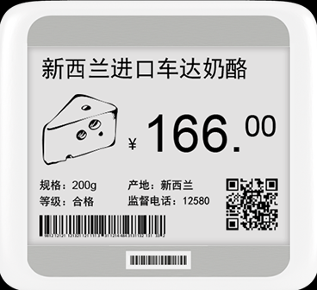
电子价签
电子价签是一种带有信息交互功能的电子显示装置，可自动更新货架上的商品价格，及时同步线上线下商品信息参数（价格变化、库存、缺货等等），优化和完善零售店内的促销频率。
秤心管家
品名、条码、零售价、特价、产地、库存、规格、成分等自动更新

Slide 30
会员营销
线上
会员推广 商品寄存 自身权益查询 会员赠券 会员回访
线下
会员赠送 会员贴标签 多维度数据分析 营销效果分析 营业员考核

Slide 31
促销管理
促销
每一位店员或会员都可成为店铺推广员，帮商家发展会员
支持打折、满减、满送、拼团、秒杀、送券等数十种促销玩法，帮助店铺提升客单成交量
粉丝
卡券
微营销
幸运转盘、分享有礼、签到有礼；支持微信现金红包
多类型优惠券: 顾客线上线下都可领券, 线上线下通用, 使用更便捷,转化率更高

Slide 32



更多。。。

Slide 33
思迅智慧门店价值
拉新引流
智慧会员
线上线下一体化，随时买买买
数据精准、进行科学的会员促销活动
提升购物体验
人脸识别、大屏、扫码购…
增加顾客粘性
小程序、微商场等抓住流量市场的巨大红利
提升结算效率
线上线下下单、扫码购、自助收银等

Slide 34
如何打造智慧门店
移动运营方案
线上解决方案
线下基础系统
现场规划设计
门店需求整理
理念转变-消费者双渠道、智能
人脸识别设备等智能设备
客流统计/导购屏扫码购/进销存
微商城/会员系统云POS
老板助手

Slide 35
产品介绍
设计方案
产品亮点
功能介绍

Slide 36
01 设计方案

Slide 37
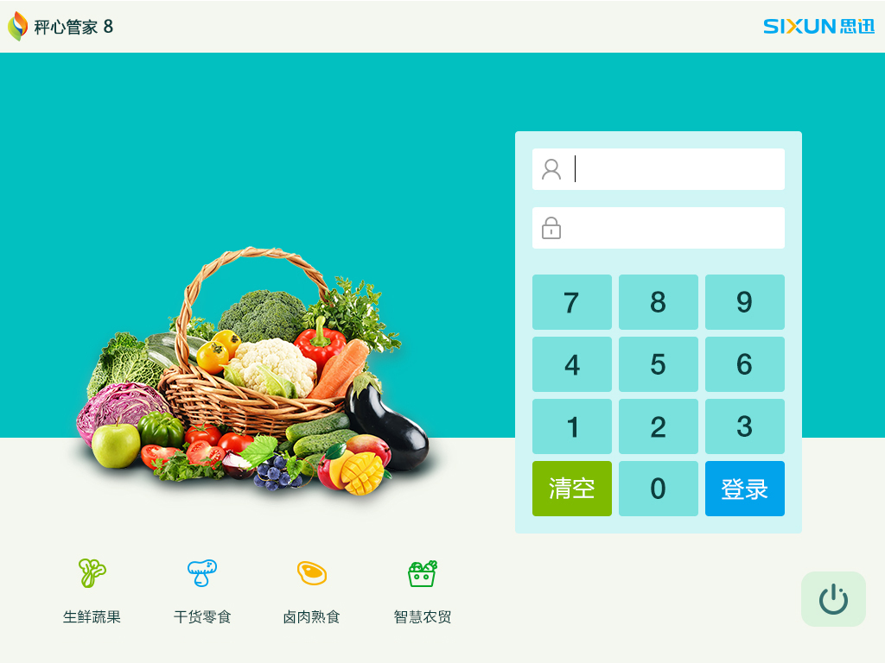
产品概述
“秤心管家”集合了门店进销存、连锁管理、称重为一体，专门针对食品、果蔬等称重行业专卖店量身定制设计的一体化信息化系统。
产品定位
生鲜果蔬
水果店、生鲜超市、奶茶店、果汁店等
干货零食
特产店、小吃零食店、槟榔铺、坚果店等
卤肉熟食
肉类店、海鲜店、卤味店、腊味店等
智慧农贸
水果批发市场、蔬菜批发市场、海鲜批发市场、智慧农贸市场等

Slide 38


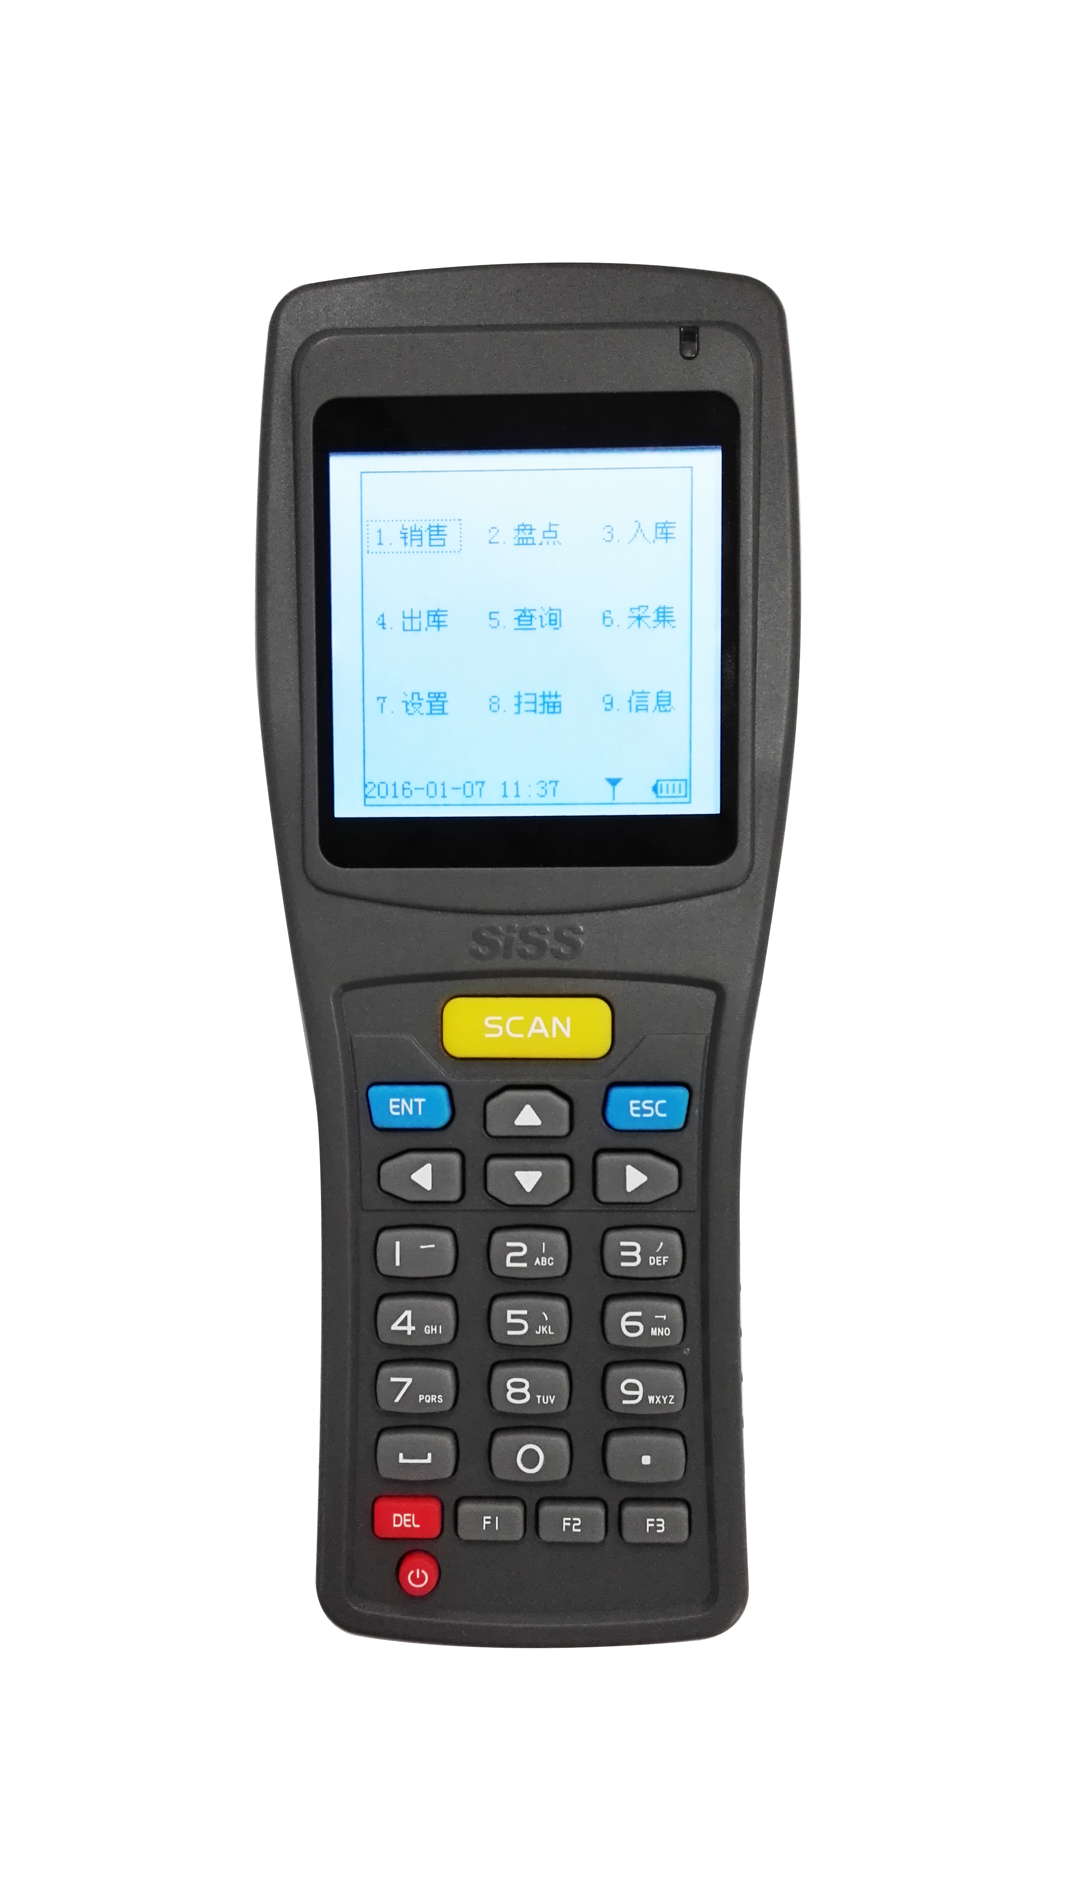

产品架构
盘点机
云端服务器
移动业务
总部工作站
数据实时
SCS服务
自助收银
人脸识别
扫描购
刷脸支付
仓库配送
智慧门店
竖屏营销
电子价签
商品溯源
自营店
加盟店
代管店

Slide 39

SCS智能传输
SCS为可选传输模式，专门针对门店多、网络卡慢的客户定制而生。
云端服务器
启用
提升门店前台收银速度，销售更流畅
SCS可实现分布式部署，减少服务器并发处理负荷
SCS自有加密技术，数据安全保障
支撑大数据量传输
开启后系统自动识别，配置简单
直连数据实时
SCS服务
储值直连，流水定时传输
POS1
POS2
POS...

Slide 40

云主机管理平台
目前云服务器支持单店、连锁，均可使用软锁进行使用；结合思迅云主机管理平台，可方便管理云服务器。
客户A
云服务器1
客户B
客户C
云服务器2
客户D
云主机管理平台
http://saas.sixun.com.cn
客户E
云服务器...
客户N..

Slide 41
02 产品亮点

Slide 42
产品亮点
智慧
专业
智能
数字创能
专注行业
智能应用
全流程数字管理
精准化会员营销
精细化商品管理
智能化零售管理
专业化农贸管理
数字运营
智能运用
专注称重、收银、连锁、一体化，适用全触摸门店；满足行业特性需求，融合先进智能技术，实现全流程数字化管理，打造更具行业特性的智慧称重门店。

Slide 43
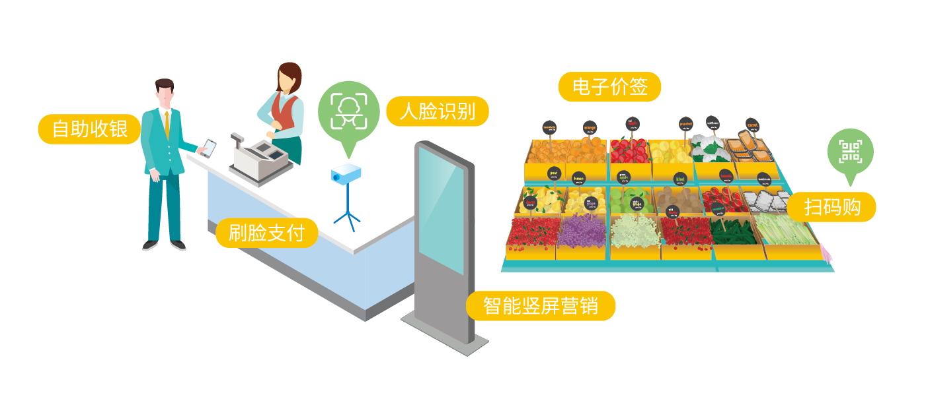
全流程数字管理
科技与门店管理的完美融合，从客流管控到会员一对一专享服务，从自助购物再到店内营销，全面提升顾客消费体验，实现全流程的数字化管理，助力更多商家转型升级。

Slide 44
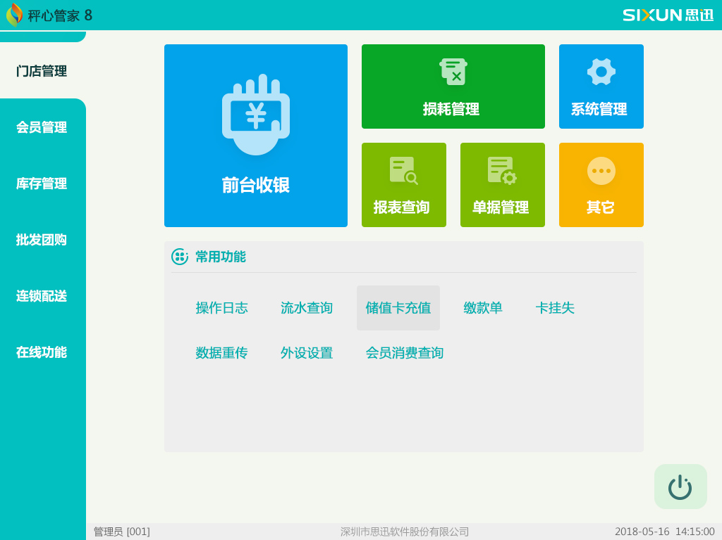
超捷操作
模块大，抛掉鼠标键盘，手指触屏更流畅；
权限大，前台布局总部化，门店管理更便捷；
单据优，建档、保存、修改，业务操作更智能；

Slide 45
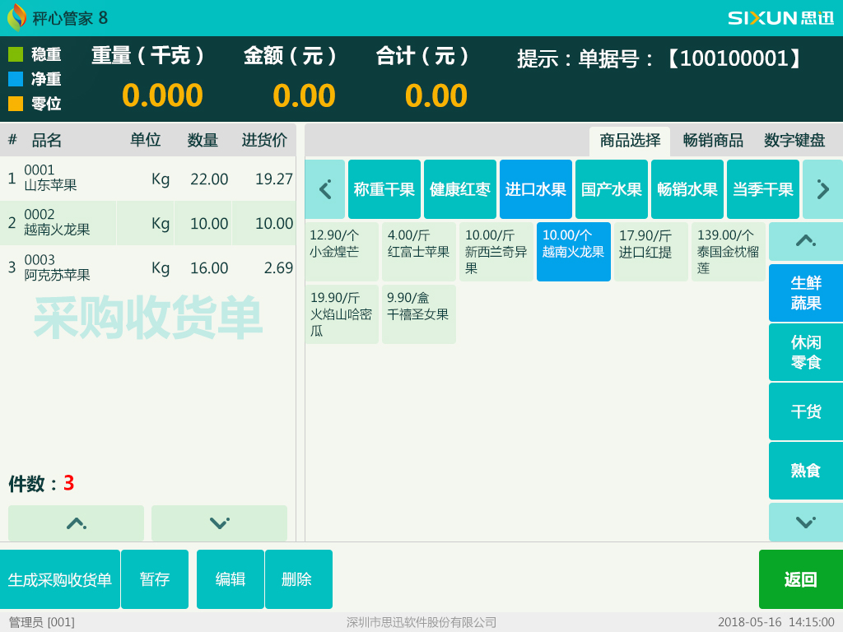
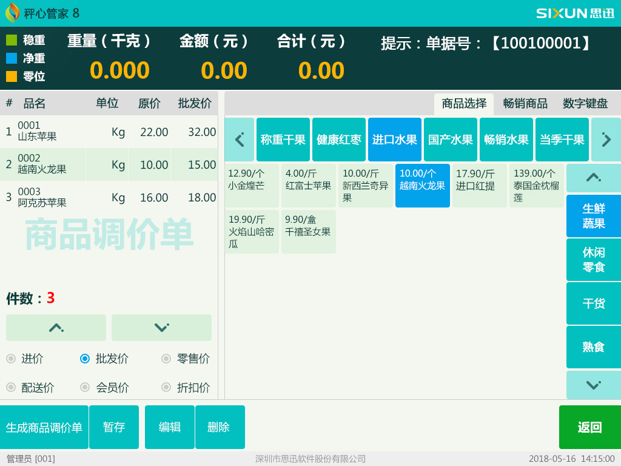
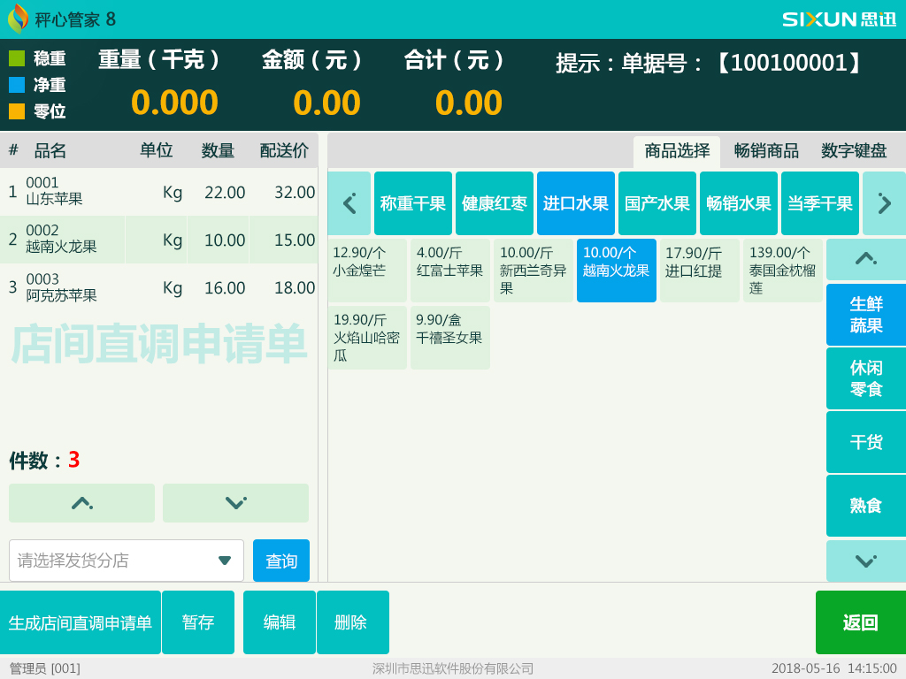
全触屏单据操作

Slide 46
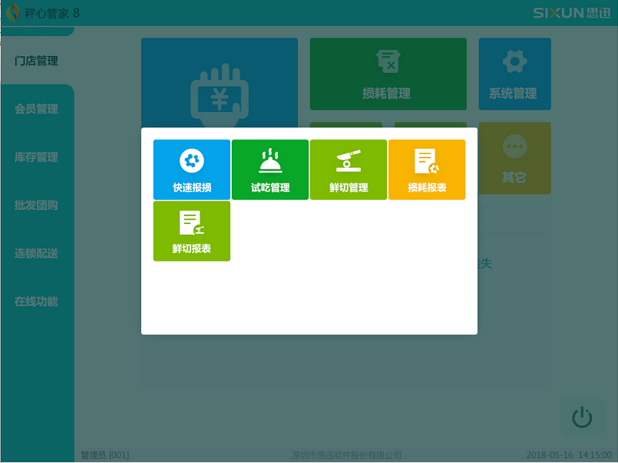
行业特性管理
鲜切损耗：鲜果的切皮、报损、转换库存，提供准确的鲜切转换率，实现精细化管理
快速报损：收银界面就能完成报损，操作更简单便捷
试吃损耗：试吃商品的直接称重，快速生成损耗处理
损耗报表：将试吃、鲜切、快速报损产生的金额损耗率和重量损耗率做区分，企业能迅速定位损耗高点，严控企业损耗，降低企业成本

Slide 47
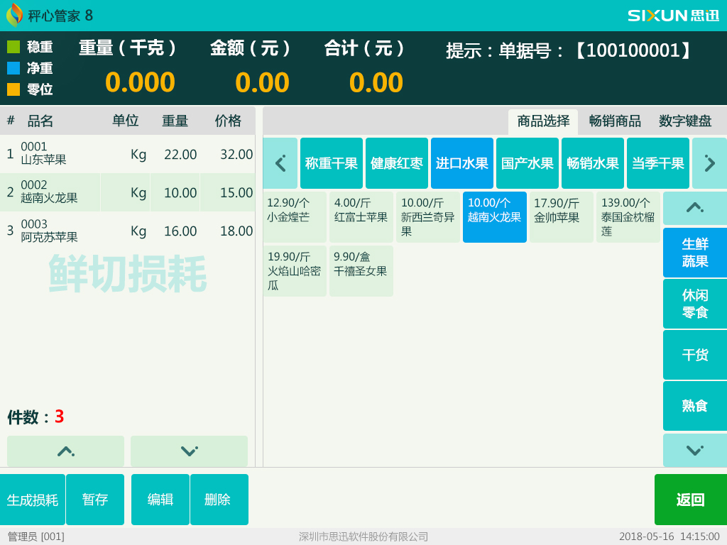


行业特性管理

Slide 48
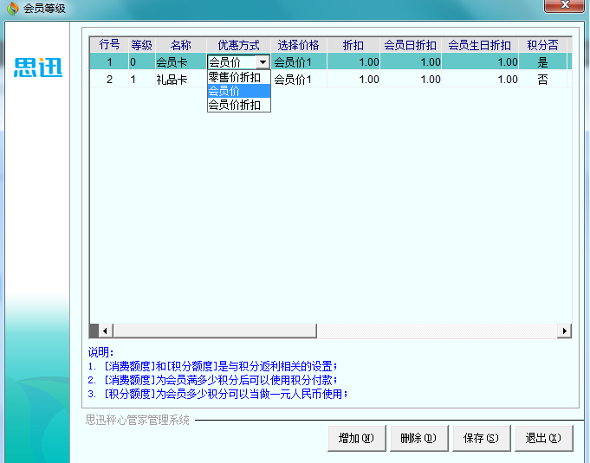
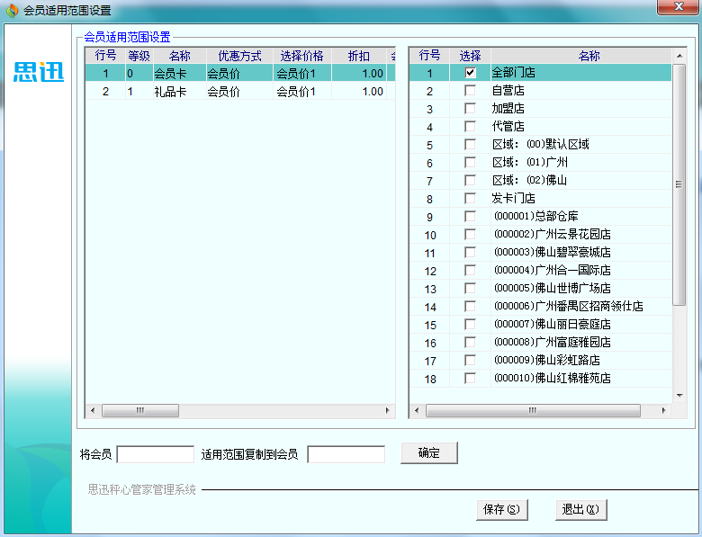
会员适用范围管理
多会员价体系：不同会员等级，可拥有不同会员价或折扣。
会员自动升级体系：当会员消费或积分达到一定额度时，可自动升级更高的会员等级。
区域会员体系：不同会员等级可按区域或者门店控制，可指定在不同的门店进行消费，以满足不同客户需求。
充值优惠方案：针对每个门店或者区域，可提前设置不同充值优惠方案并设置期限，以满足不同阶段的促销要求。

Slide 49
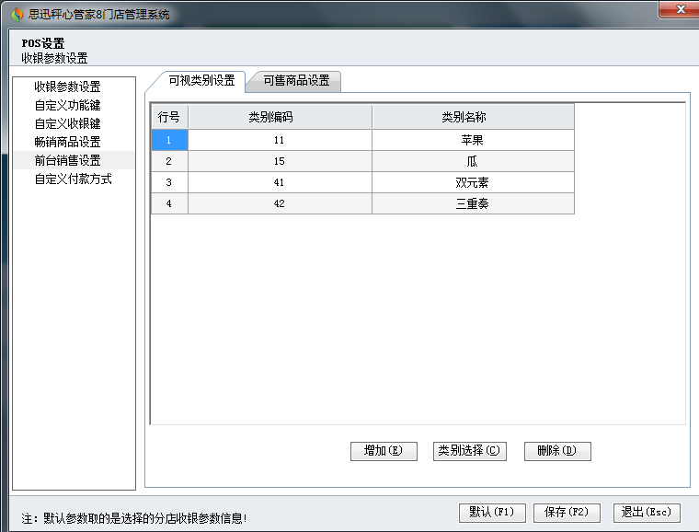
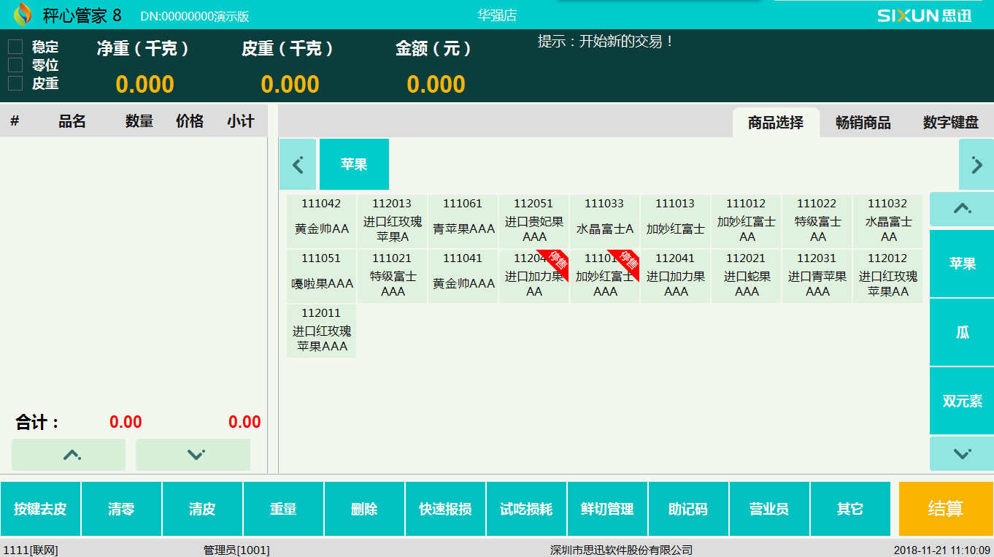
前台销售可视类别
可视类别：针对季节性商品，后台按品类进行分组，前台可按照季节，设置对应季节刚需的商品类别进行显示，适宜的季节售卖合适的商品；每个POS可单独进行设置。

Slide 50
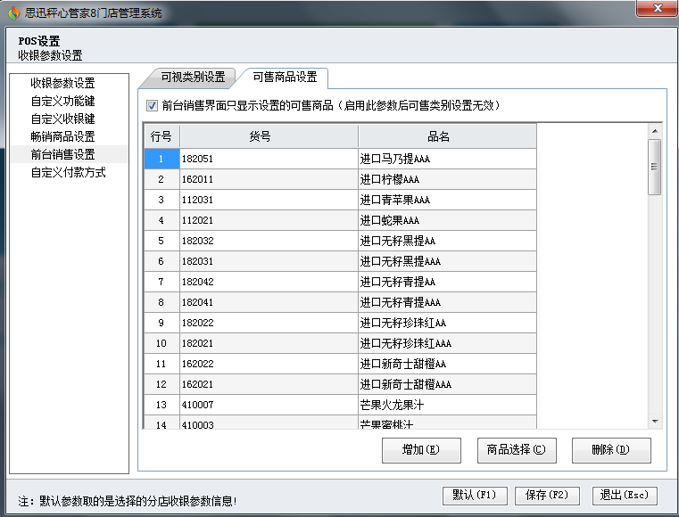
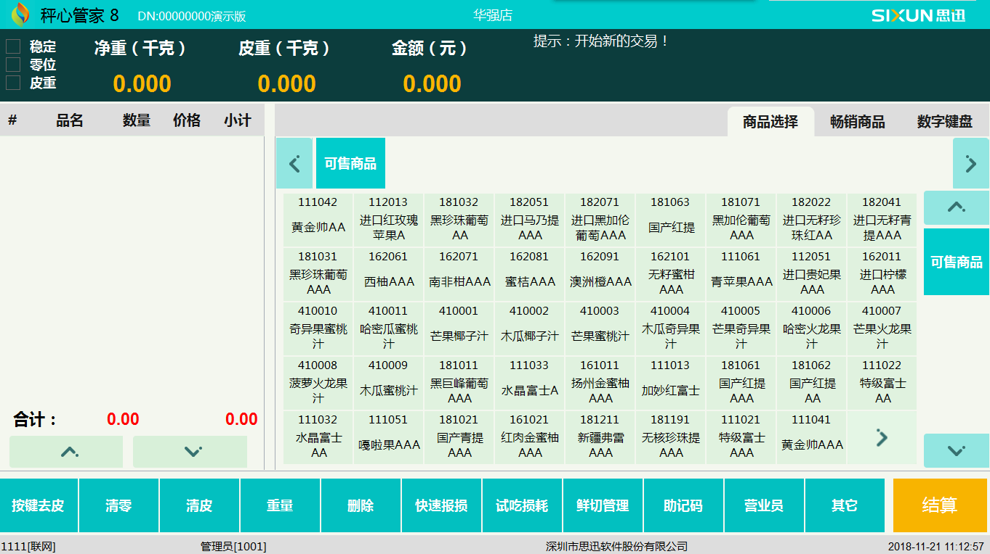
前台销售可售商品
可售商品：针对一些档口或者专柜商品，可设置只显示对应档口可售商品，以便于收银员更快捷方便的找到商品。

Slide 51
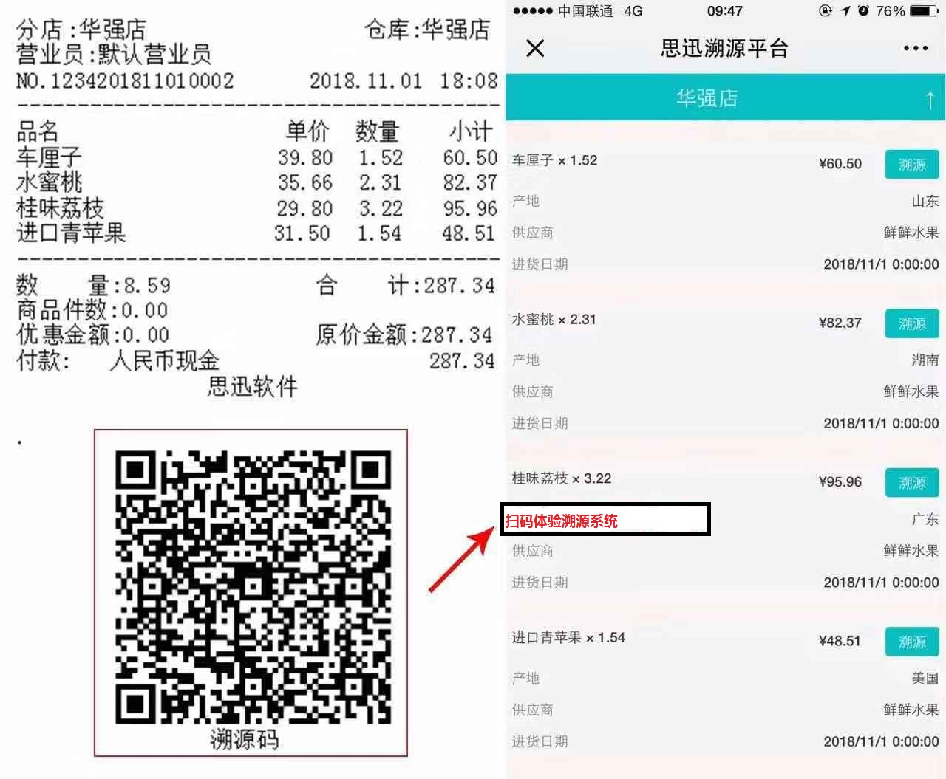
商品溯源
商品溯源
基于国家对商品追溯的要求与规定，软件制定溯源标准系统，让购买者能方便的通过手机扫码、大屏自助查询等方式，方便清晰的查询到商品产地、生产日期等关键溯源信息；

Slide 52
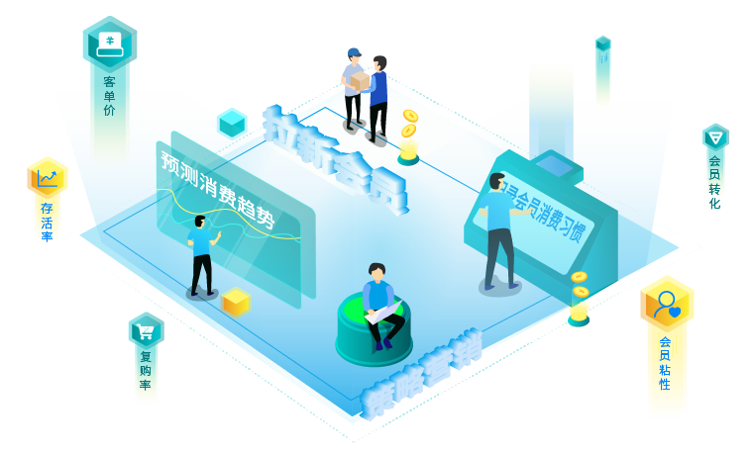
智慧会员
结合会员的标签特性，对会员进行针对性的微信/短信内容营销，实现精准营销
根据会员行为情况，用数字模型计算、图形脉络展现，快速扩大会员基数
通过多种策略营销，提升会员存活率、复购率、客单价、会员粘性等，同步保障会员权益和会员资讯,实现会员价值的最大化

Slide 53
精细化商品管理
水果分级、猪肉分割
方式一
方式六
果汁鲜榨管理
精细化管理
多包装多规格多单位
方式二
方式七
预包装管理
多级保质期批次管理
方式三
针对各个行业定制的商品精细化管理
方式八
特价牌管理
混售商品管理
方式四
方式九
快速盘点、出清管理
组合拆分管理
方式五
方式十
鲜切商品管理

Slide 54
智能化零售管理
快速
调价
快速
报损
新增
会员
零售功能一……快速报损、调价、会员管理等多种快速零售功能操作，简化业务流程，简单高效直接生效数据
1
要货
申请
零售管理
业务
查询
2
门店业务二……门店要货、收货、订货、外送等同一零售界面，简单快捷处理前后台业务，灵活门店运营
收货
入库
电子秤下传
3
日常管理三……电子秤下传、特价牌、预包装、锁屏、改密码等多种功能和设置快速操作
损耗
管理

Slide 55












专业化农贸管理
商户管理
合同结算
会员一卡通
溯源管理
摊位出租
移动支付
触摸自动系统
投屏公示
PC秤解决方案
收银秤解决方案
销售查询
微信商城O2O
PC秤
收银秤
+
商户摊位
+
会员一卡通
+
移动支付
+
微信商城

Slide 56
农贸管理方案
PC秤解决方案
收银秤解决方案
高档大气省钱省人省空间
皮实防水实用性强
收银和称重高度融合，周边硬件一体化集成
触屏操作简单易用，降低员工培训成本
减少称重用工，降低排队提升收银效率
减少称重条码耗材，又减少摆放空间省钱最实惠
与收银系统的直接下传商品上传销售流水
按摊位自由分配，商品经营分配
分散收银、分散客流，无需排长队交易
自选现称现买，避免前台弃购
Tips
称重收银一体、可触摸操作、双屏展示、自带小票打印、读卡器，支持会员、储值卡、移动支付
Tips
支持会员、储值卡、移动支付
最适合生鲜超市市场，集中式收银
最适合农贸市场，非集中式收银

Slide 57









智能应用整体方案
秤心管家支持微商店、老板助手2.0、微POS、自助收银、思迅支付等多种先进智能应用，助力商家科学管理
老板助手2.0
微商店
美团
外卖
自助
收银
秤心管家
饿了么
采购
思迅外卖
微POS
百度
外卖
思迅
支付
支持主流外卖平台满足行业发展需要

Slide 58
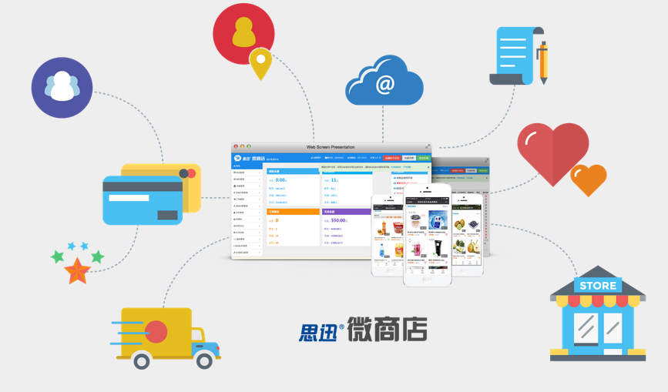
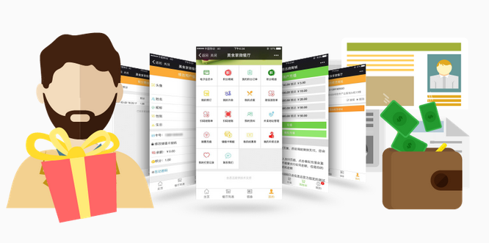
智能O2O应用
微商城
线上订单实时推送到店 线上线下会员一体化 微信\支付宝\储值卡线上支付 线上订单，线下配送
微会员
注册-签到有礼 线上储值赠送 线上优惠券可线下使用 定向送券 精准营销

Slide 59
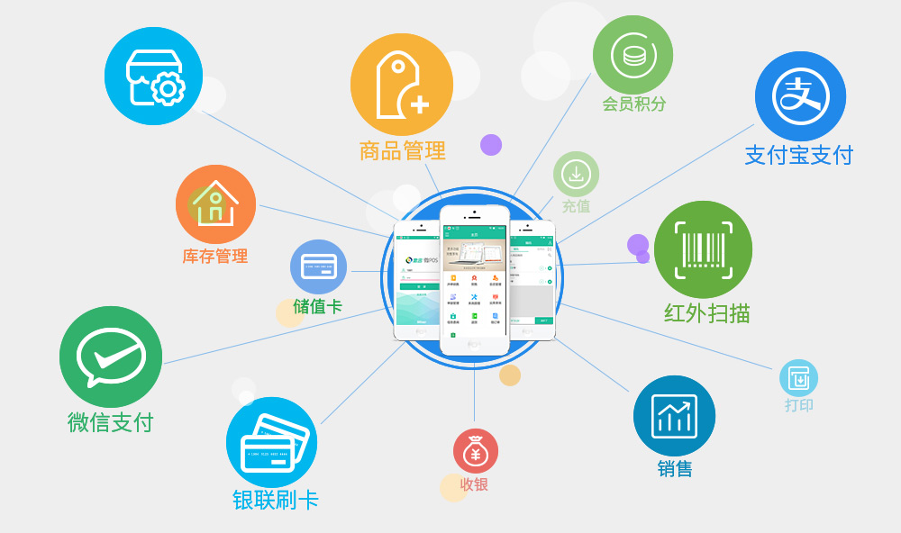

智能移动应用
微pos
手机即可销售、收款 实现移动销售 微信支付、支付宝、会员支付 随时随地处理业务单据
老板助手
实时数据查看 微信推送，提升运营效率 支持图形环比分析 门店销售，会员发展分析

Slide 60
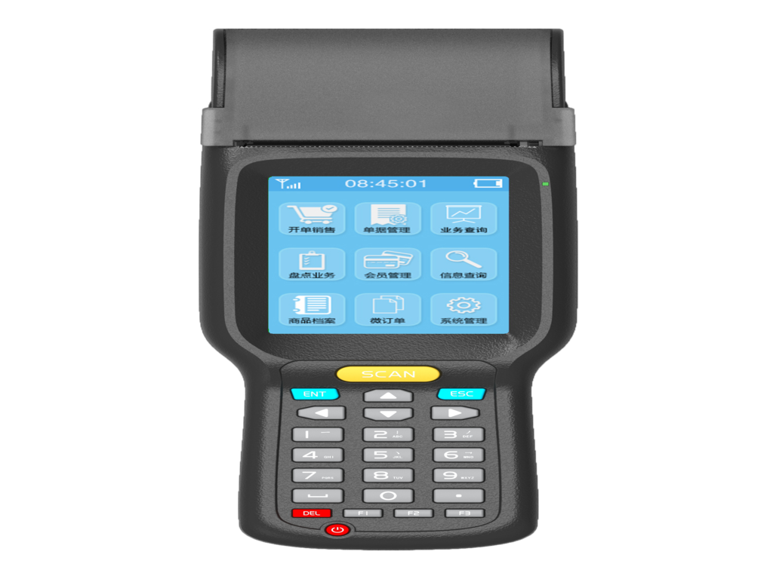


智能硬件
门店助手
盘点机
快速准确识别条码 收货、出库、盘点一步到位 商品信息无线实时查询 订单单据下传无纸化操作
门店助手
数据采集速度快 收货、出库、盘点一步到位 集盘点、销售、开单、会员管理于一体 省时省力更省人

Slide 61




外卖应用
秤心管家支持通过思迅外卖一键配置对接美团外卖、饿了么、百度外卖平台
门店信息、商品信息对应绑定线上，营业状态设定
订单实时同步到收银台，前台提取订单，送货上门
思迅外卖

Slide 62
03 功能介绍

Slide 63
基础档案
供应商
出清商品
保质期
采购向导
混售商品
分店区域
多包装
多规格
商品调价单
品类
一品多码
一品多商
鲜榨商品
一品多价
商品档案
组合商品
新品审核
科学定价
品牌
商品存量指标
商品异常查询
分店仓库
商品淘汰
调价查询
商品淘汰
停售停购
商品设置
多批发价
多会员价

Slide 64
促销管理
特价信息牌
（全场、类别、品牌、商品）
折扣：买满折、件数折、时段折扣等
会员促销
促销方案
特价：件数特价、偶数特价、时段特价等
门店促销
买满送：买满送、买满减、买满加钱送等
促销历史查询
促销销售查询
促销买满赠券设置
礼券发放
礼券发放统计
促销送券查询

Slide 65
采购管理
补货分析
采购向导
采购订单
订单终止
供应商
采购收货单
库存查询
退货通知单
采购退货单
采购查询

Slide 66
零售管理
门店相关的营业员设置、POS机设置、缴款设置等
分析报表相关的流水查询、销售汇总、对账、毛利、长短款报表、时段销售分析、客单分析、零钱包、前台异常收银汇总等
微商店相关的移动支付查询、线上毛利、线上销售汇总、外卖查询等
营业员相关的设置、计算、提成等
其他设置比如代理收银、条码价签、电子秤、人脸识别、移动支付等
营业员
POS机登记
POS机销售分析
流水查询
POS销售
收银对账
毛利汇总
销售汇总
品牌
销售汇总

Slide 67
批发管理
多批发价
客户区域
客户档案
批发销售查询
客户销售查询
订单终止
批发订单
批发团购
批发毛利汇总
业务员销售提成
批发退货

Slide 68
会员管理
会员基础相关设置包含卡类型、积分规则、储值设置、会员升级、充值优惠、会员日、会员生日、礼品管理等
积分储值相关设置包含积分兑换、奖励、积分转储值、储值卡充值等
会员销售相关包含会员销售订单、销售单、退货单、结算单、往来账款等
会员查询相关包含会员查询、消费查询、积分兑换查询、储值查询、会员退货分析、流失分析、决策支持、积分查询等
会员短信和回复相关包含短信发送、回访建立、回访查询、回访分析等
会员等级
会员档案
会员销售查询
换卡
退卡
批量制卡
发卡
卡作废
卡挂失
卡挂失恢复

Slide 69
会员营销
连锁管理
会员管理
总部营销策略下发到门店
或门店自主营销
静态分类、动态分类，还支持自选会员组合，满足你的各种管理需求
06
01
营销计划
会员画像
05
02
制定营销活动计划，回访跟进、活动组织、品牌规划等服务分级
根据会员行为解析，建立数字化模型、图形脉络，区分不同价值、状态画像的会员，以便后续针对性的营销策略和分析
04
03
营销分析
营销活动
价值画像分析，状态画像分析，销售类别排行，销售单品排行，券类发放量，使用量，占销售量分析。
送券活动、发文活动、充值优惠、开卡优惠、特殊日优惠、O2O会员通道

Slide 70
库存管理
库存类单据处理比如组合拆分单、库存调整单、成本调价单、转仓单等
库存类查询报表比如库存商品汇总、出入库查询、商品库存分布、库存积压报表等
盘点业务流程比如盘点申请、盘点单、差异处理、盘点各种报表查询等
其他相关比如近效期催销、有效期预警、成本调价查询等
盘点号
申请
存货盘点单
组合拆分单
库存调整单
库存查询
盘点差异
处理
盘点报表
成本调价单
转仓单
库存异常告警

Slide 71
结算管理
预收款
客户
结算单
机构费用单
客户
往来账款
客户费用单
机构结算单
供应商费用单
联营账款
供应商
结算单
供应商
往来账款
机构往来账款
预收款

Slide 72
连锁配送
自动配送
周期
自动配送
分店补货跟踪
店间直调申请单
直调
出库单
直调查询
调货申请终止
调货申请单
直调收货单

Slide 73
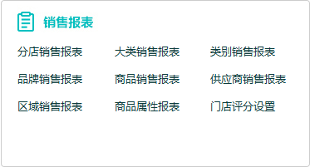
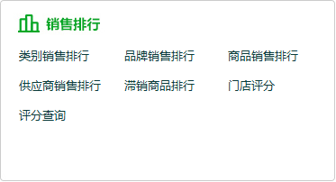
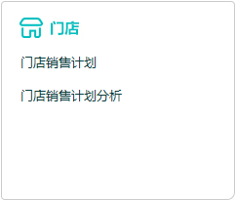
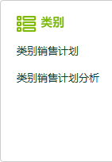
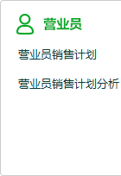
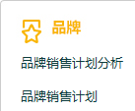
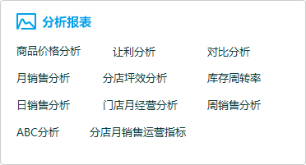
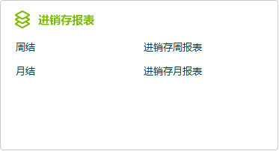
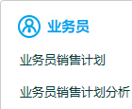
运营管理
决策支持
考核管理

Slide 74






系统管理
系统设置
系统数据管理
数据库管理
包含系统的一般参数设置、
公司信息设置、单据设置、
支付设置等
基本档案数据的管理
数据库备份和数据库优化
操作员管理
密码和端口
操作日志
操作员的建立、帐号、密码、
门店分配、授权、数据权限等
密码和端口管理
前后台业务操作的日志
记录和查询

Slide 75


财务接口
会计科目
思迅财务接口
凭证分录
财务凭证
业务单据核算

Slide 76
门店管理
POS销售功能
门店管理功能
销售数据实时通讯
扫描条码、触摸选择、助记码输入、畅销商品等销售方式，收银对账，收银换班、锁屏等日常操作
对接PC秤、计价秤直接使用去皮、清零、清皮、重量等商品称重操作
快速报损、试吃、鲜切、预包装、快速调价、停售、特价牌等行业专属功能操作
会员新增、会员消费、储值充值、支付、积分兑换等
微商店订单、外卖订单、订货、挂单、退换货、外送等单据业务操作
商品查询、销售查询、会员查询、跨店库存查询等快速查询操作
门店管理：门店日常管理相关功能
会员管理：门店会员管理日常功能
库存管理：门店库存管理日常功能
批发团购：门店批发团购相关功能
连锁配送：门店连锁配送相关功能

Slide 77
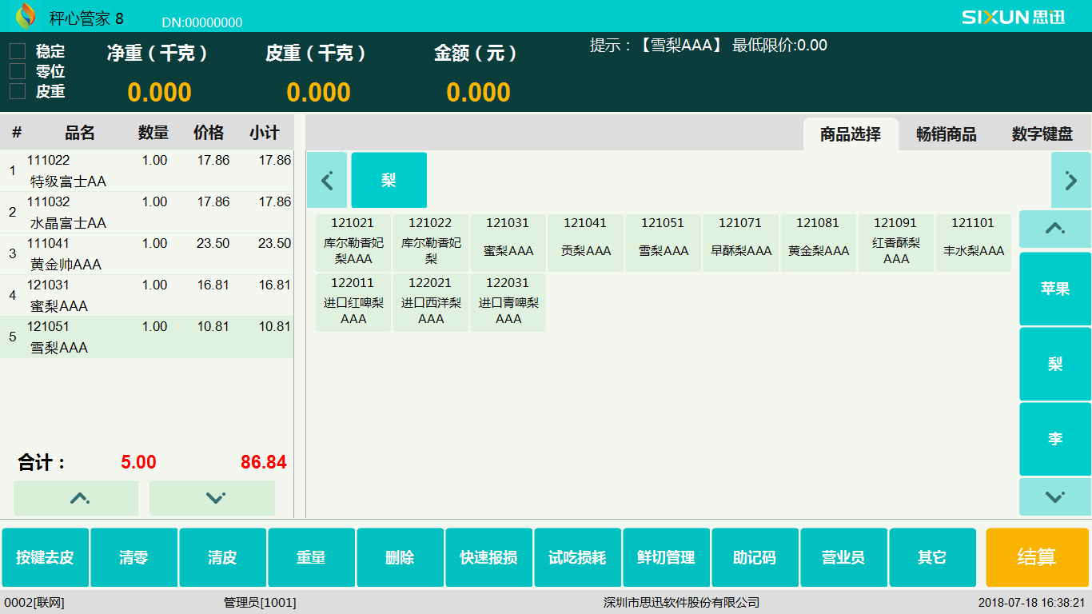
销售收银

Slide 78
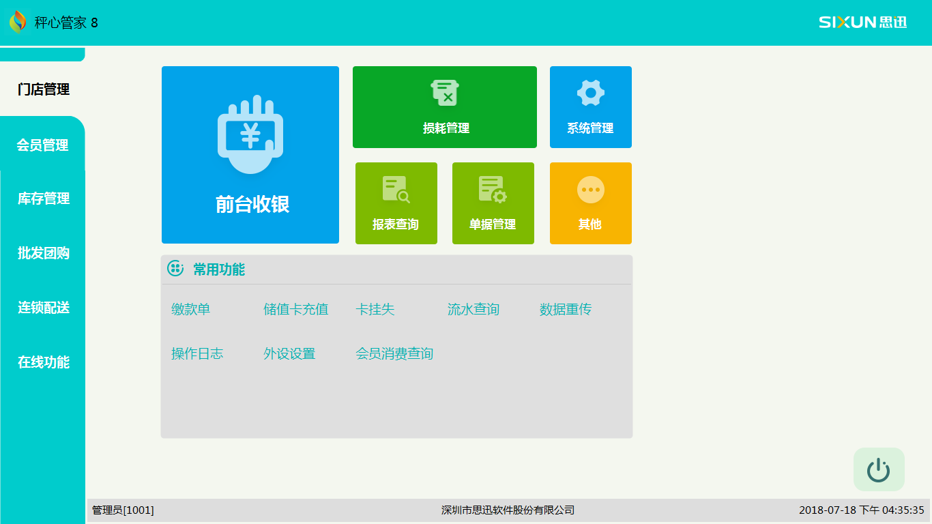
门店管理

Slide 79



有商业在 就有思迅

